Slide 1
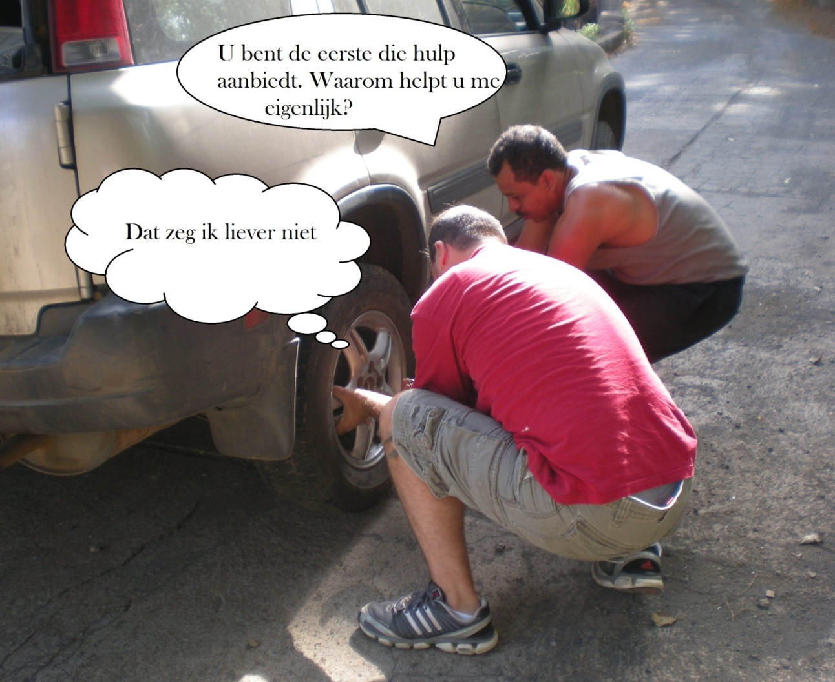
24 – Samen aan de slag

Slide 2
Samen aan de slag

